Slide 1

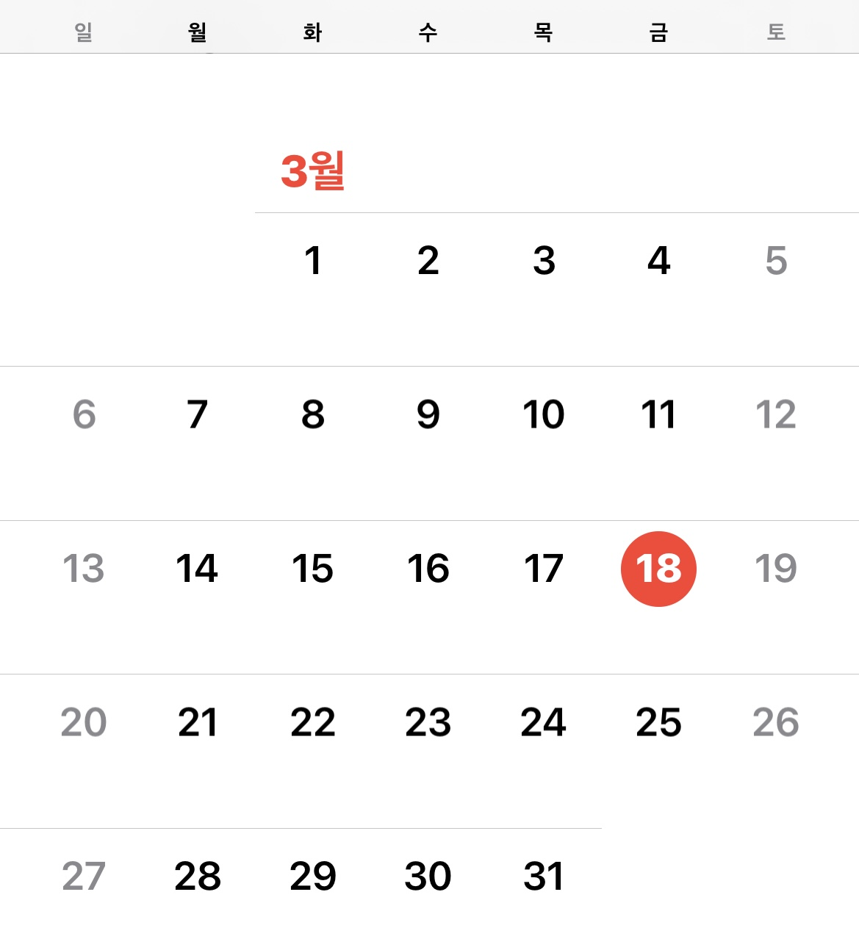
로그인 화면
회원 가입 화면
회원 가입
아이디
이름
전화번호
Mobile
비밀번호
아이디
중복
아이디 저장하기
비밀번호
재입력
로그인
체중
몸무게
아이디 찾기 비밀번호 찾기
현재 BMI
회원가입
목표 체중
목표 기간
목표 체중
상
이메일
Work
주소
Home

Slide 2




메인 화면
본인의 운동 루틴
1시간 31분 30초
루틴 제목 :
운동 부위
하체
운동 종류 | 운동 부위
추천 루틴 | 운동 설명
운동 추가
루틴 추가
1. 가슴 운동 루틴 5일전
2. 어깨 운동 루틴 3일전
3. 복합 루틴 2일전
4. 팔 집중 1일전
5. 하체 운동 루틴 오늘
기록
통계
메모
설정

Slide 3


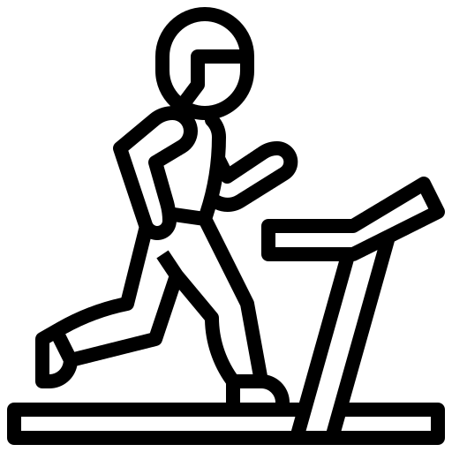

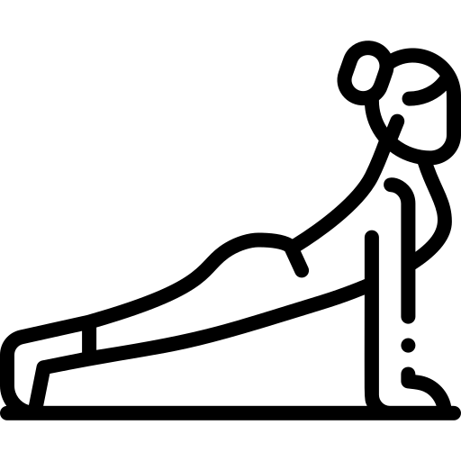
운동 종류 선택 화면
운동 부위 선택 화면
운동 종류
운동 부위
어깨
팔
웨이트 트레이닝
유산소
복근
가슴
홈 트레이닝
요가
하체
추천
추천

Slide 4



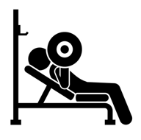

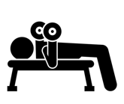
세부 운동 종류 화면
운동 루틴 생성 화면
가슴 운동 종류
본인의 운동 루틴
루틴 제목 :
운동 부위
하체
벤치 프레스
전체
머신 벤치 프레스
전체
운동 추가
인클라인 벤치 프레스
상부
딥스
하부
덤벨 벤치 프레스
상부
체스트 프레스
안쪽

